Slide 1

在线服装购物系统
组长：阮贵良
组员：祁铭杨 姚谦 唐杨 潘宇星

Slide 2


项目分工
姚谦：前端开发
唐杨：后端开发
潘星宇：数据库开发
阮贵良：用例测试，项目进度跟进
祁铭杨：软件需求文档以及工作总结报告ppt制作

Slide 3
01
需求规格说明书
如今，在线购物商城已经融入我们的现实生活，许多人都离不开在线购物。

Slide 4
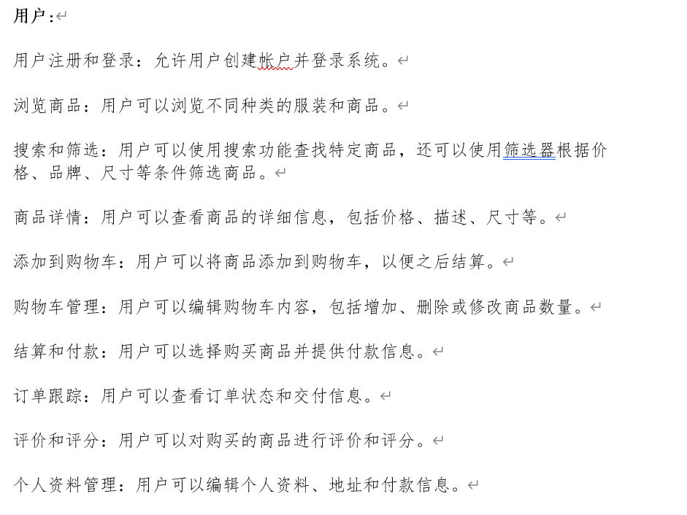
需求分析

Slide 5
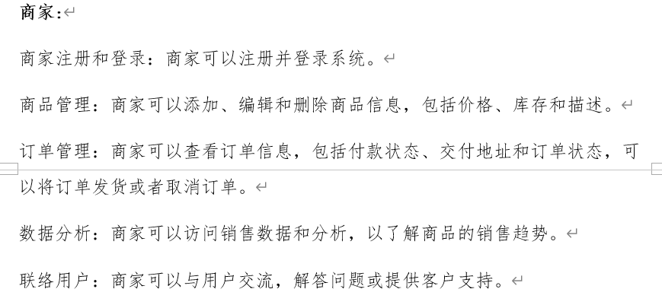
需求分析

Slide 6
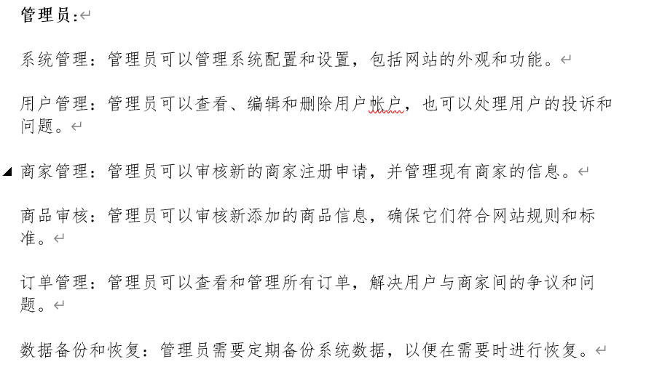
需求分析

Slide 7
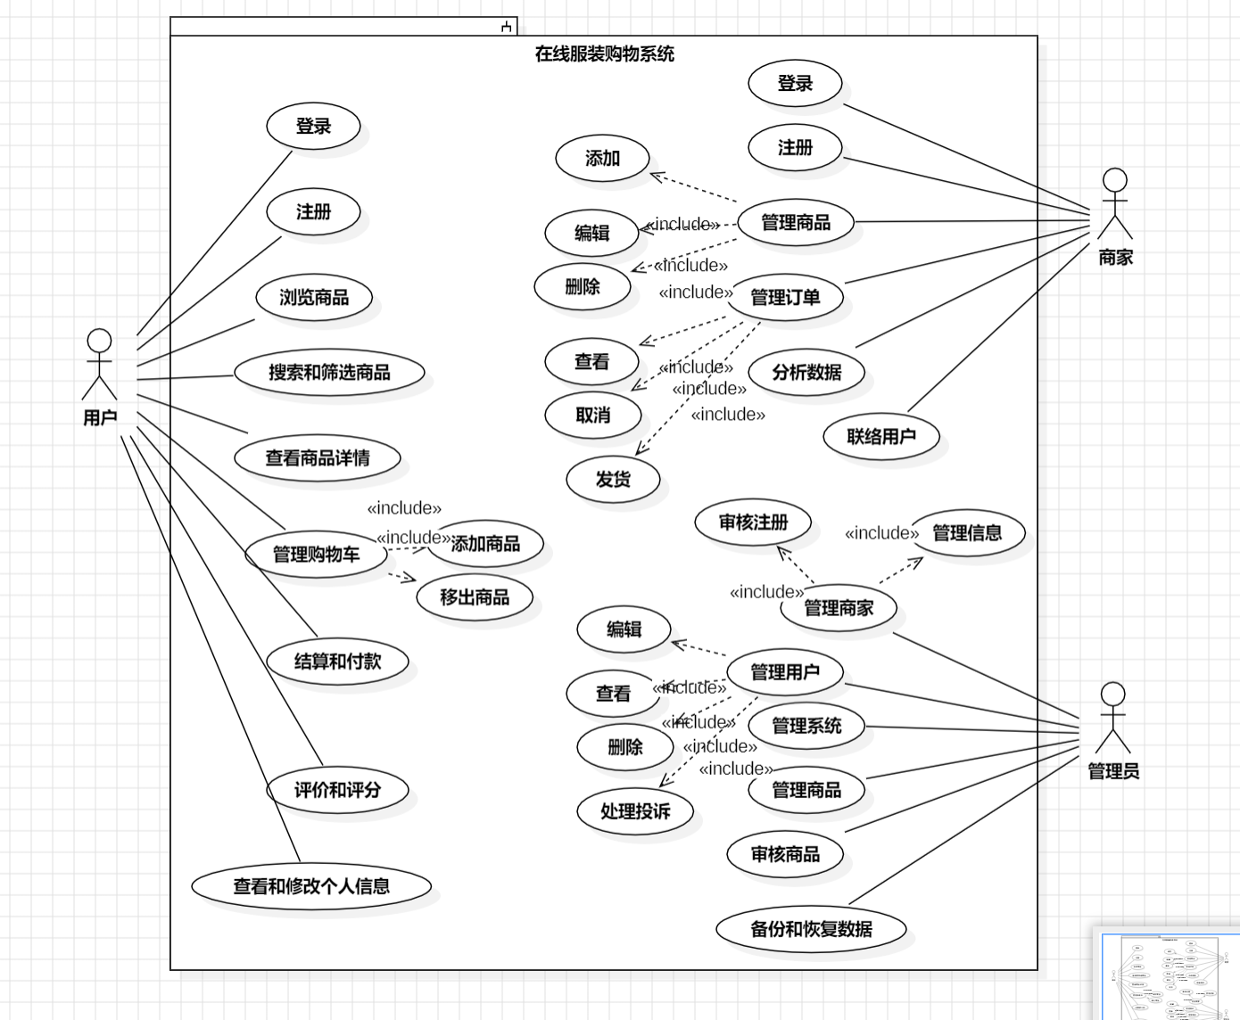
用例图

Slide 8
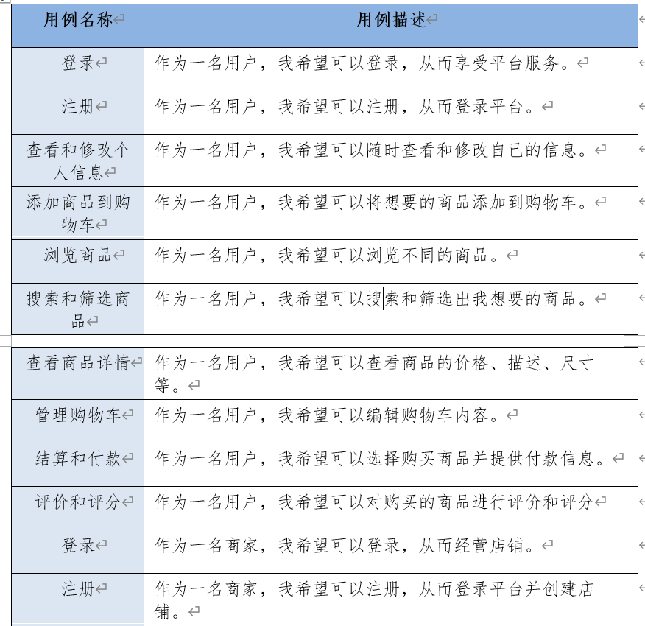
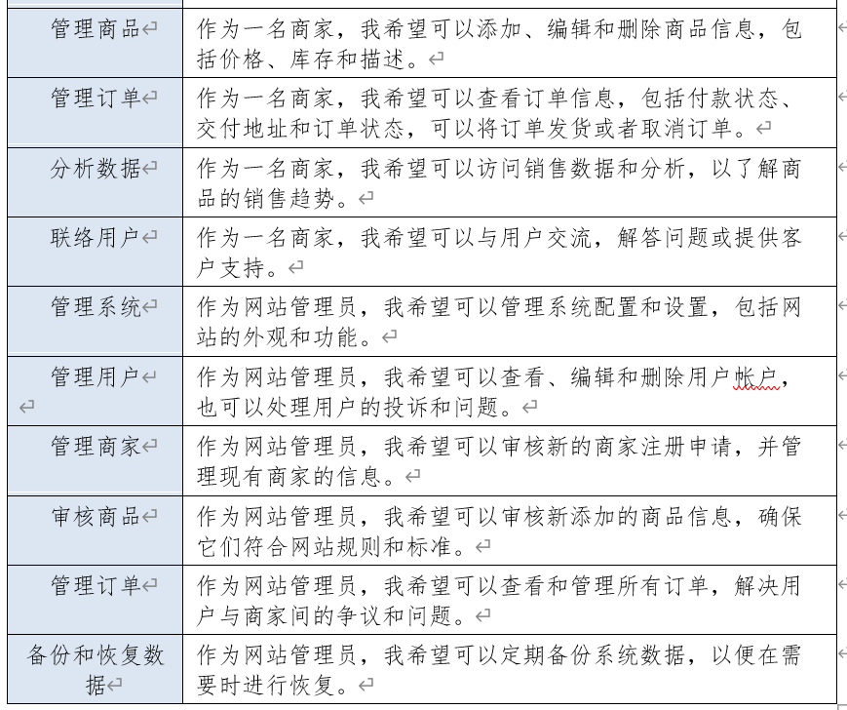
需求分析

Slide 9
02
前端
如今，在线购物商城已经融入我们的现实生活，许多人都离不开在线购物。

Slide 10
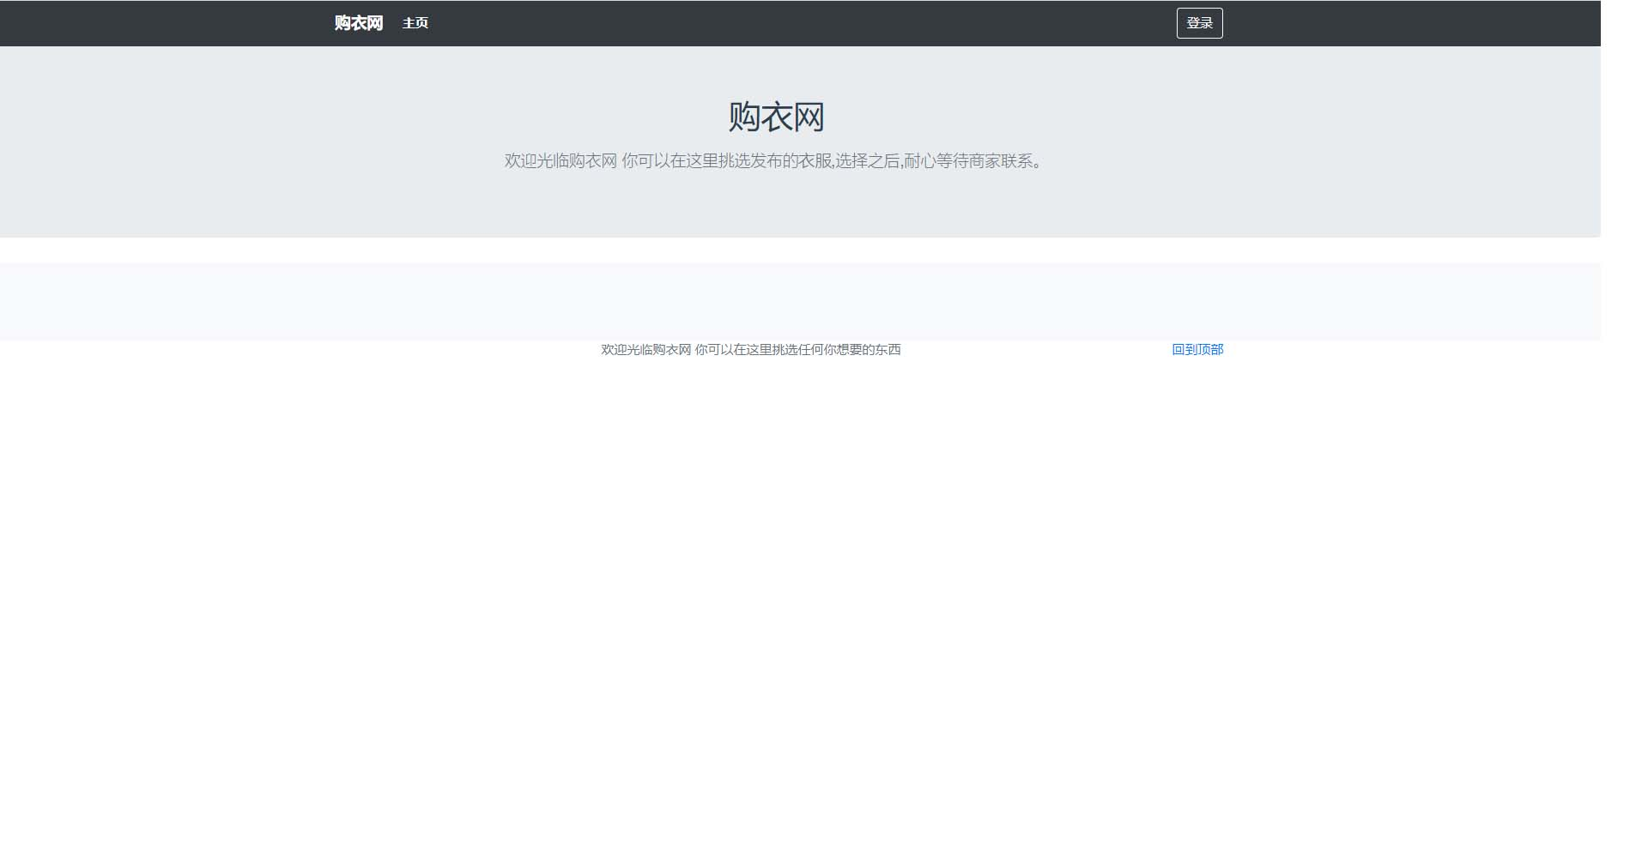
界面展示

Slide 11
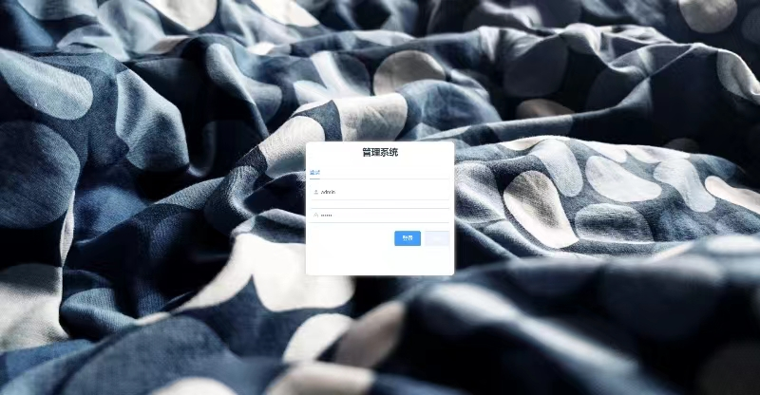
界面展示

Slide 12
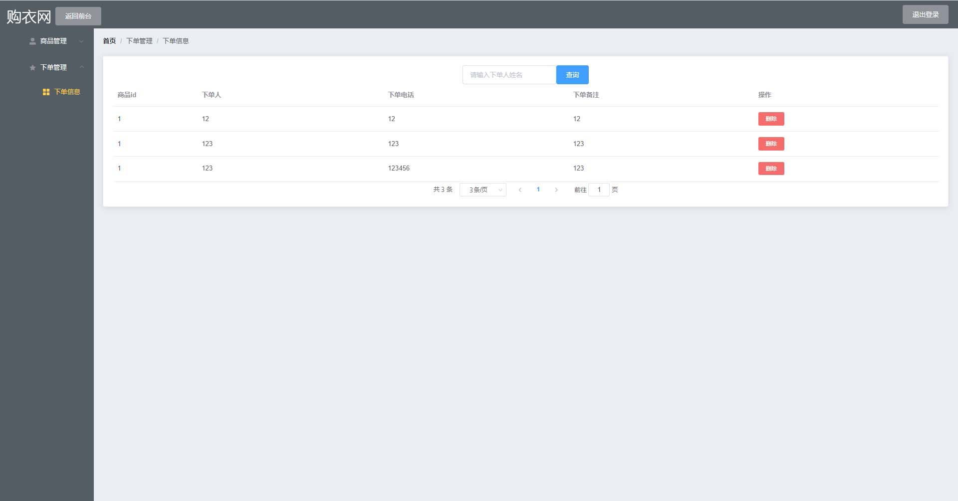
界面展示

Slide 13
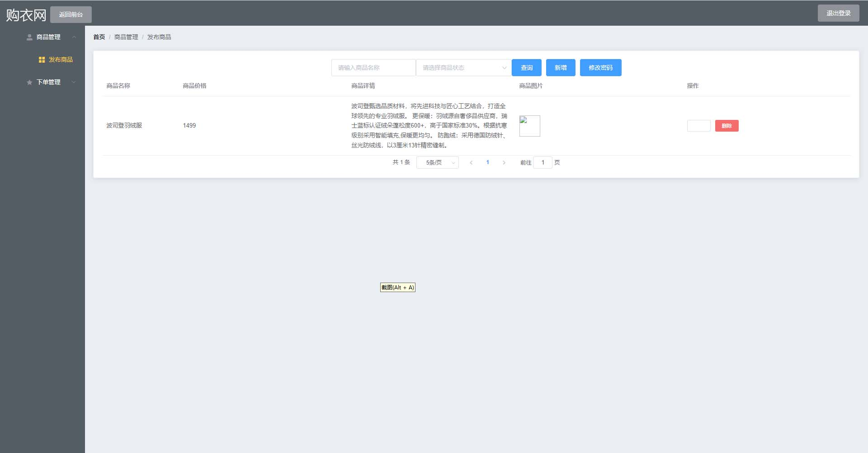
界面展示

Slide 14
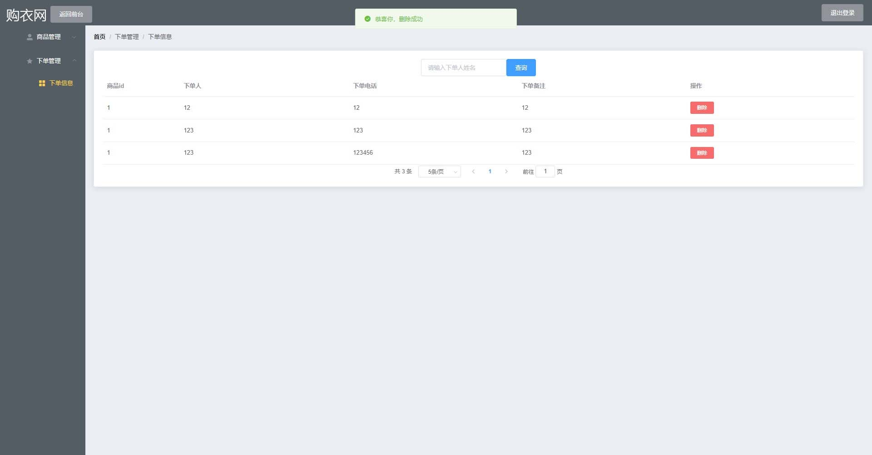
界面展示

Slide 15
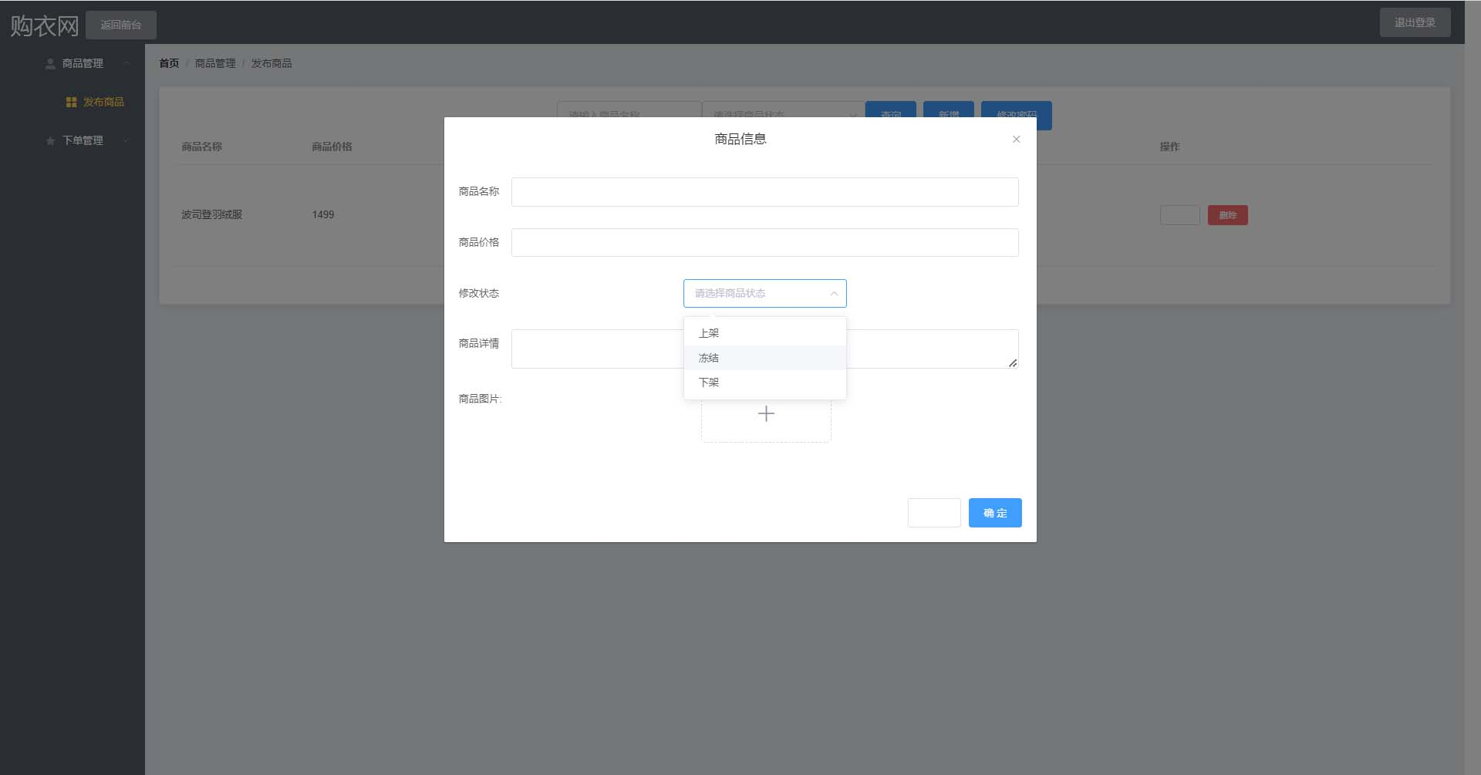
界面展示

Slide 16
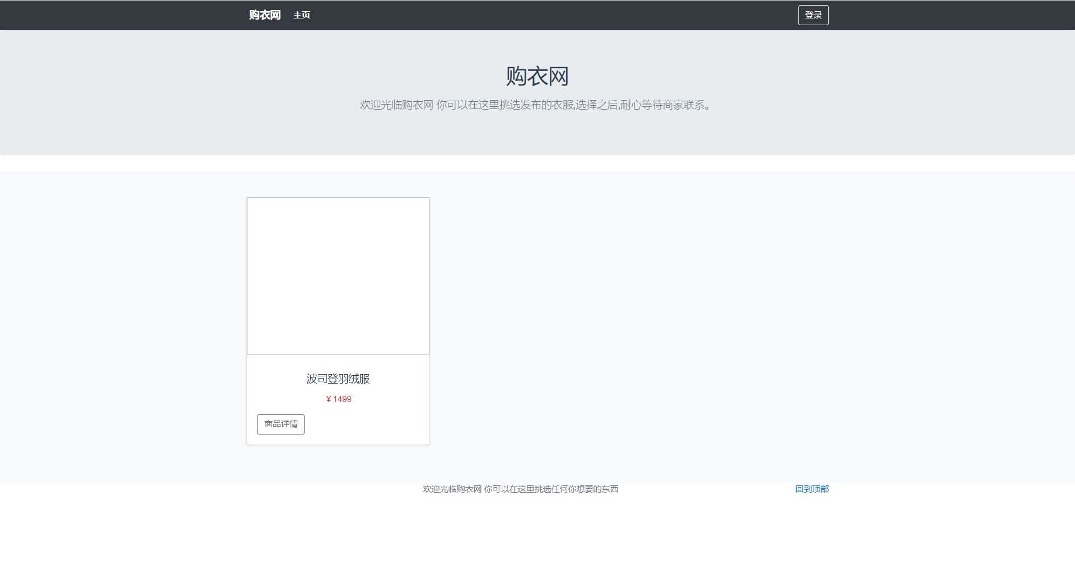
界面展示

Slide 17
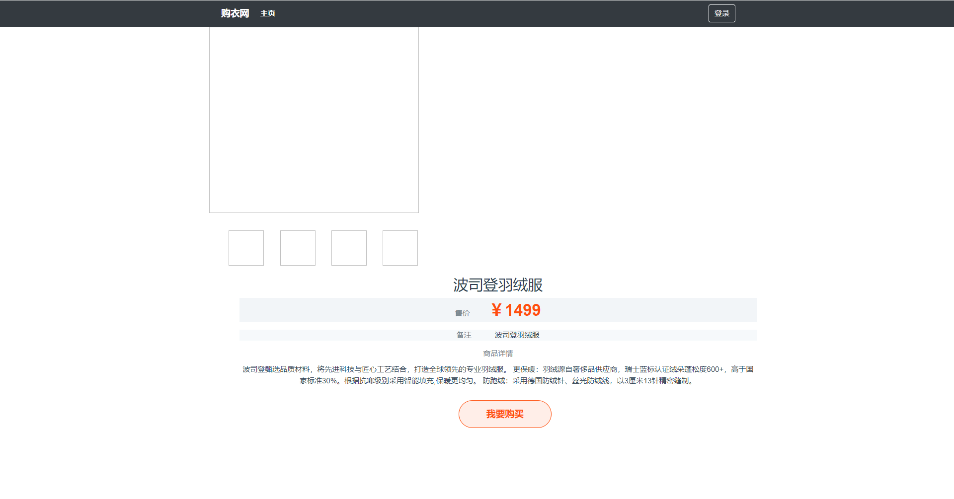
界面展示

Slide 18
03
后端
如今，在线购物商城已经融入我们的现实生活，许多人都离不开在线购物。

Slide 19
项目后端架构
1.项目整体上采用MVC架构，便于后期扩展和维护
2.项目技术上采用SpringBoot整合MybatisPlus。
3.项目依赖通过Maven进行管理。
4.接口测试通过Postman发送请求。

Slide 20
实现功能：登录功能和商品模糊查询
1.定义SellerController，为前端提供/api/seller接口，其中/login处理登录相关请求
2.SellerServiceImpl类负责具体登录功能的实现。
3.商品查询功能同理。

Slide 21
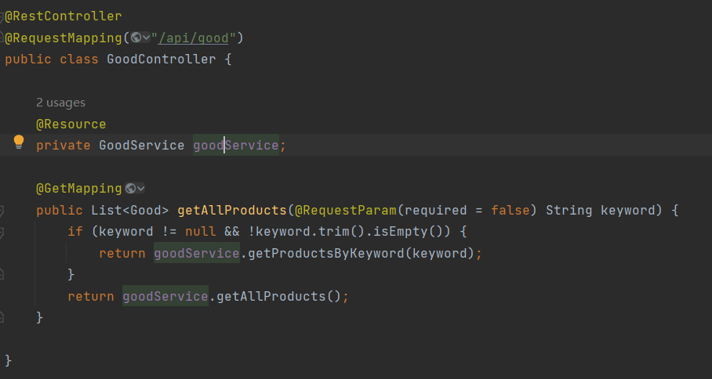
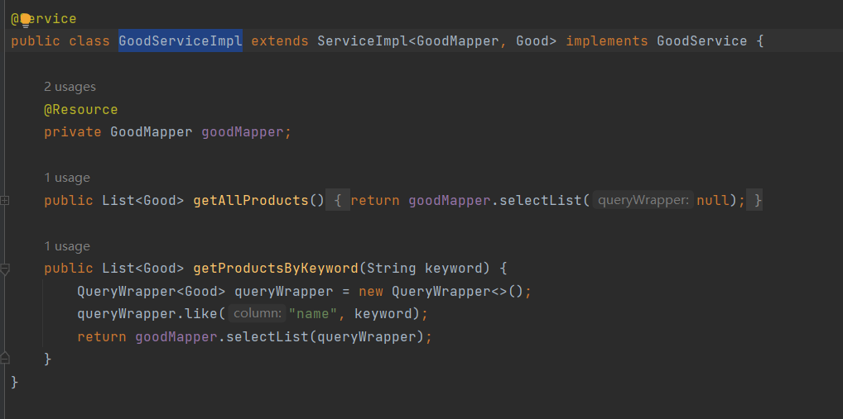
界面展示
以上只是一部分示例，具体代码https://gitee.com/ty78495895959/ruanjianshijian

Slide 22
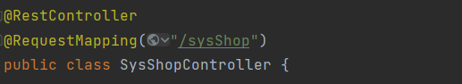
商品相关接口展示
以上只是一部分示例，具体代码https://gitee.com/ty78495895959/ruanjianshijian

Slide 23
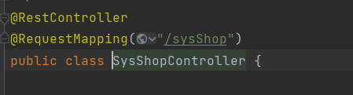
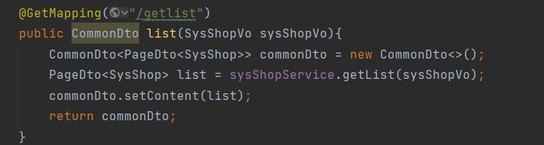
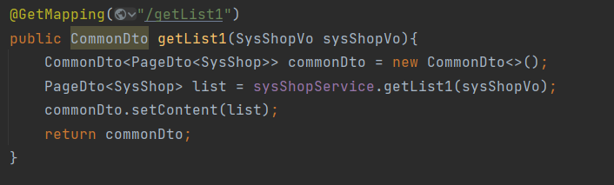
商品查询接口

Slide 24
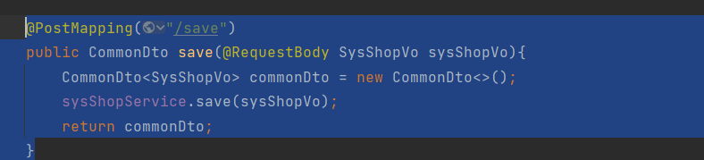
商品增加接口

Slide 25
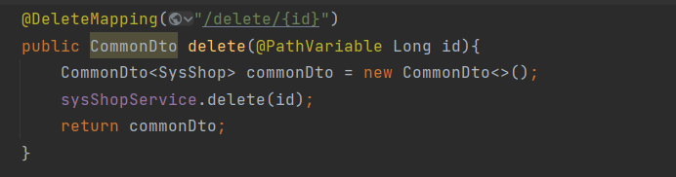
商品删除接口

Slide 26
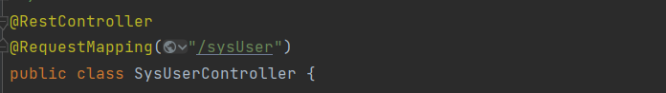
用户相关接口展示

Slide 27
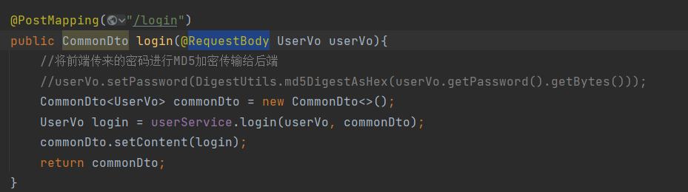
用户登录接口展示

Slide 28
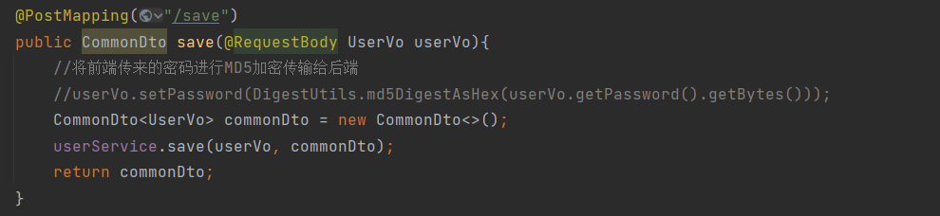
用户注册接口展示

Slide 29
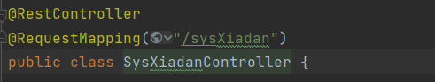
下单相关接口展示

Slide 30
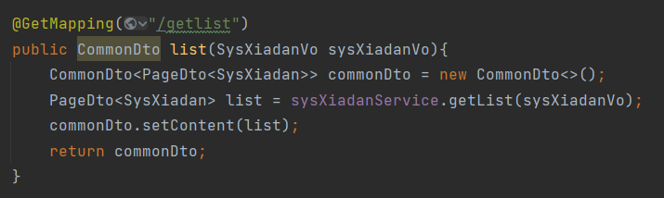
获取订单接口展示

Slide 31
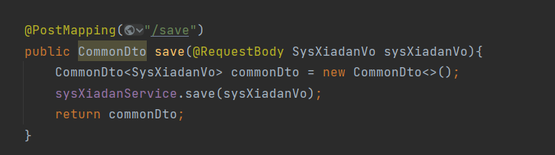
保存订单接口展示

Slide 32
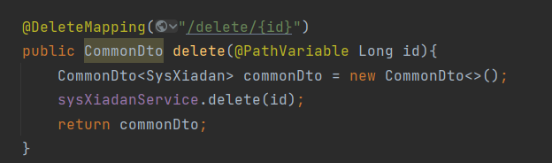
删除订单接口展示

Slide 33
所有接口汇总
1.商品接口：
保存商品接口
删除商品接口
按id查询商品
按关键词查询商品
2.用户接口：
用户登录接口
用户注册接口
3.订单接口
订单保存接口
订单删除接口
按id查询订单
按关键词查询订单

Slide 34
03
用例测试
如今，在线购物商城已经融入我们的现实生活，许多人都离不开在线购物。

Slide 35
用例测试
Mrigtal/Software-engineering-practice (github.com)

Slide 36
04
数据库
如今，在线购物商城已经融入我们的现实生活，许多人都离不开在线购物。

Slide 37
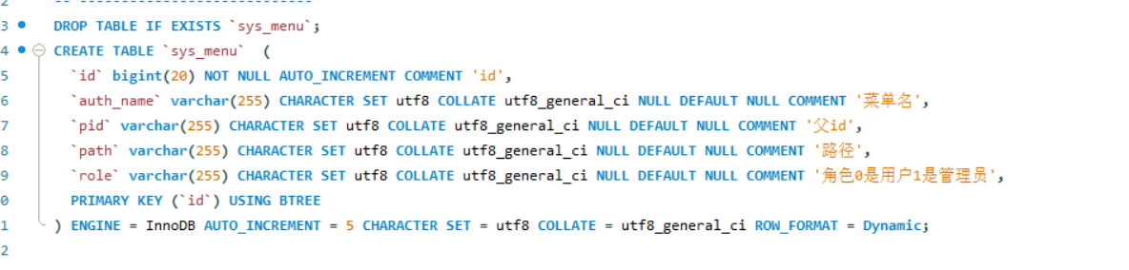

Slide 38
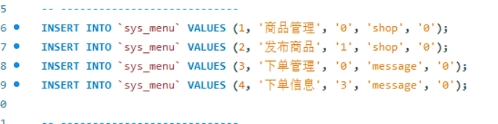

Slide 39
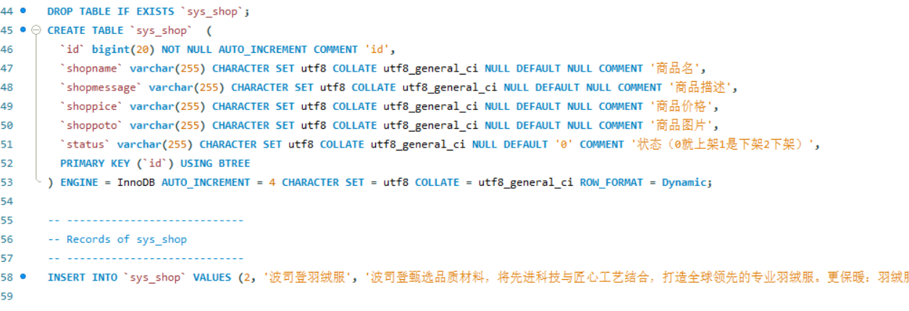

Slide 40
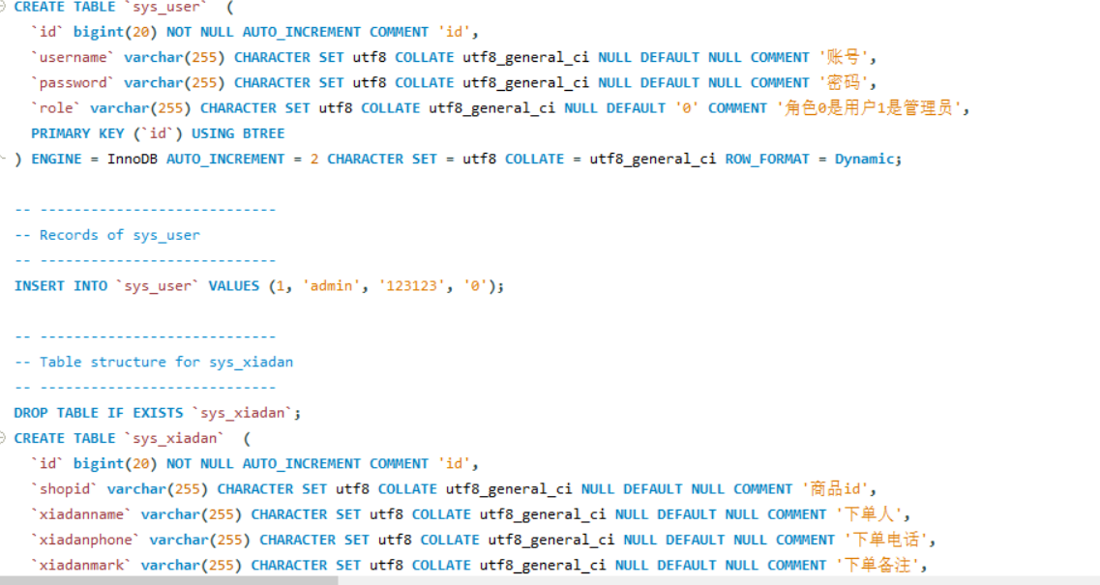

Slide 41
Thanks for
Watching!

